Slide 1

Quizfinder
Tim: TG 08.4 Magna Creare
Ak. god. 2024./2025.

Slide 2
Sadržaj
Opis zadatka
Članovi tima
O projektu
Cilj projekta
Analiza i oblikovanje sustava
Zahtjevi
Arhitektura
Ispitivanje
Korišteni alati i tehnologije
Organizacija rada
Demonstracija aplikacije
Zaljučak i iskustva

Slide 3

OPIS ZADATKA
Zadatak za predmet Programsko Inženjerstvo bio je napraviti full stack web aplikaciju na temelju danih smjernica
Aplikacije je responzivna, moderna, koristi se modernim tehnologijama. Korišten je Google Maps API te OAuth2 za autentifikaciju pri registriranju i ulogiravanju. Aplikacija ima puno featurea te bi se njome moglo koristiti u pravom životu.
Notes:
Just list no need to elaborate in this stage!

Slide 4

Članovi grupe
Imena članova i odgovornosti:
Ema Skoko – frontend, dizajn
Petar Krtalić - frontenda
Ante Perić - backend
Vice Sladovljev - backend
Matija Križević - full-stack, dokumentacija
Nikolas Jarić - team leader, full stack, dokumentacija
Notes:
Just list no need to elaborate in this stage!

Slide 5

O projektu
Aplikacije riješava problem raspršenih informacija o kvizovima, načina reklamiranja i prijavljivanja na kvizove
Cilj: Jednostavno pretraživanje, prijavljivanje i organizacija kvizova
Naša prednost su alati za korisnike te organizatore
Notes:
Navedite samo svoju viziju projektne ideje...

Slide 6
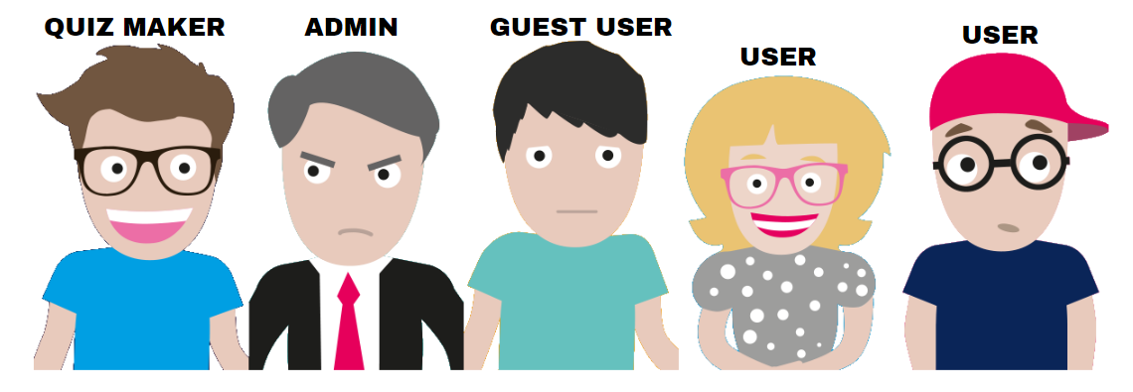
Pregled zahtjeva
Glavni funkcionalni zahtjevi: organizator može kreirati kviz, natjecatelji mogu pregledavati, pretraživati i prijaviti se na kvizove, prikaz kvizova na karti, administrator može upravljati korisničkim računima, kvizovima i recenzijama, aplikacija omogućava sigurno prijavljivanje/registraciju putem OAuth2

Slide 7
Pregled zahtjeva
Nefunkcionalni i zahtjevi domene primjene: vrijeme odziva aplikacije ne smije biti duže od 2-3 sekunde na prosječnoj brzini interneta za učitavanje stranica i feedova, sustav mora biti skalabilan i sposoban podržati stotine korisnika istovremeno bez značajnog smanjenja performansi, aplikacija mora biti kompatibilna s modernim web preglednicima, sustav mora biti pouzdan i siguran, jednostavno održavanje i korištenje sustava, visoka dostupnost (aplikacija mora biti dostupna najmanje 99,9% vremena)

Slide 8
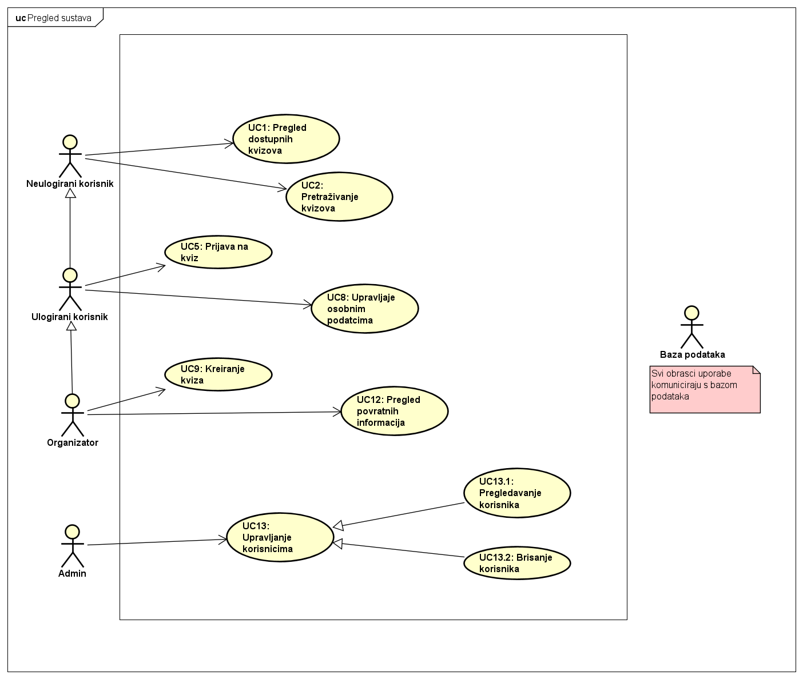
UML dijagram obrazaca uporabe
Dijagram visoke razine koji prikazuje glavne korisnike i njihove interakcije s aplikacijom.

Slide 9
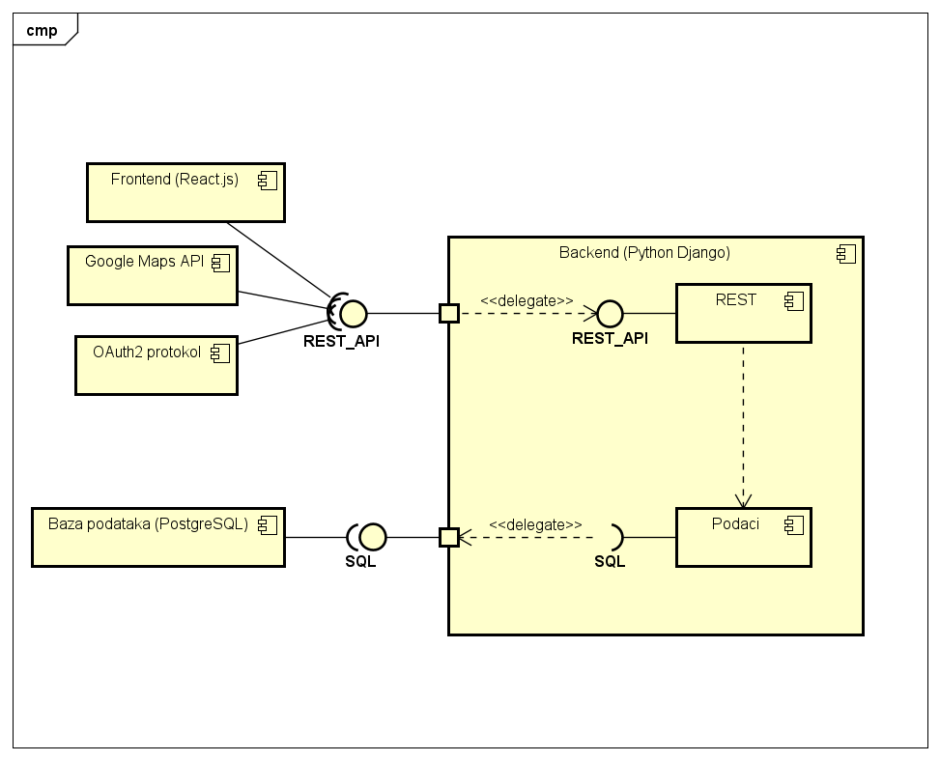
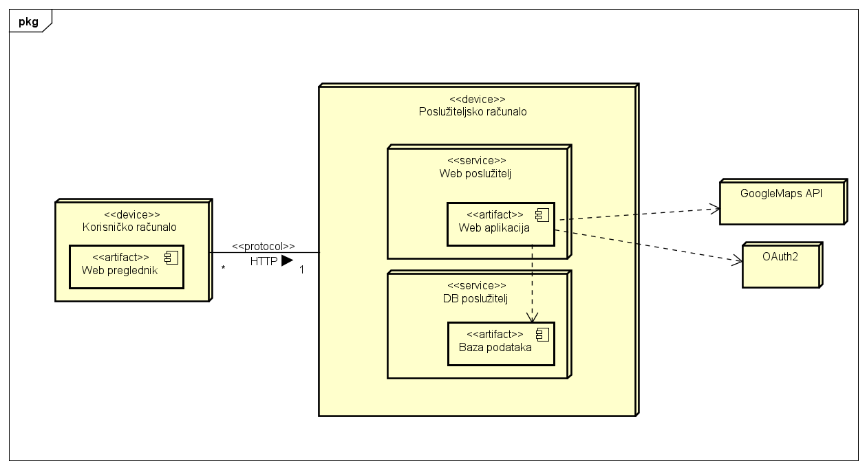
Arhitektura sustava
Na visokoj razini apstrakcije
Dijagram arhitekture (komponente, slojevi, povezivanje).
Po potrebi: UML dijagram razreda i razmještaja.

Slide 10

Ispitivanje
Korišteni su Selenium IDE i Selenium WebDriver
Svi ispitni slučajevi su bili uspješni tj. rezulati ispita su bili jednaki predviđenima
10 ispitnih slučajeva kojima smo pokušali pokriti neke od glavnih funkcionalnosti poput:
- registracije i prijave u sustav
- prijava na kviz
- Pretraživanje i filtriranje kvizova
- pregled kvizova na karti
- Brisanje kvizova(funkcionalnost admina)

Slide 11

Korišteni alati i tehnologije
Backend: Python Django
Frontend: React s Vite
Baza podataka: PostgreSQL (Supabase)
API: Google Maps API za lokaciju
Autentifikacija: OAuth2 za sigurnu prijavu te prijavu preko Microsoft-a
Ispitivanje: Selenium
Dokumentacija: GitHub Wiki

Slide 12

Organizacija rada
Neprogramski (organizacijski) zadaci
Organizacija komunikacije događala se preko WhatsAppa i Discorda
Napredak i zaduženja pratili smo preko Trello platforme
GitHub je najviše koristio za grananje i code review
Primijenjeni model životnog ciklusa
Kombinacija ad-hoc i iterativni

Slide 13
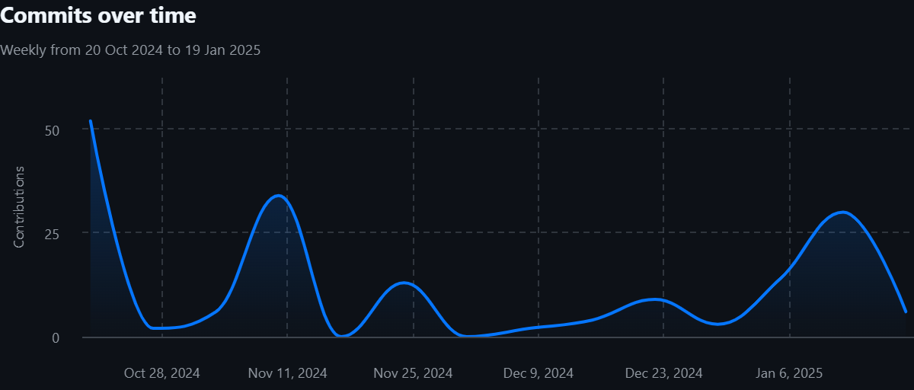
Organizacija rada
Tablica raščlambe zadataka članova s procijenjenim naporom u satima (jedan slajd)
Ema Skoko ~ 70
Petar Krtalić ~ 70
Ante Perić ~ 55
Vice Sladovljev ~ 65
Matija Križević ~ 45
Nikolas Jarić ~ 70
Vremenski okvir razvoja (specifikacija, implementacija, testiranje, dokumentacija)

Slide 14
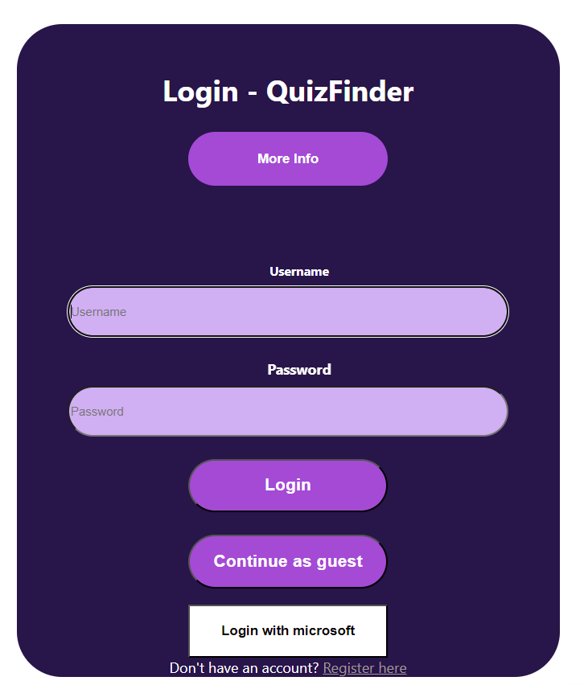
Demonstracija aplikacije
Više informacija o aplikaciji
Nastavi kao guest, login ili register
Upis podataka

Slide 15
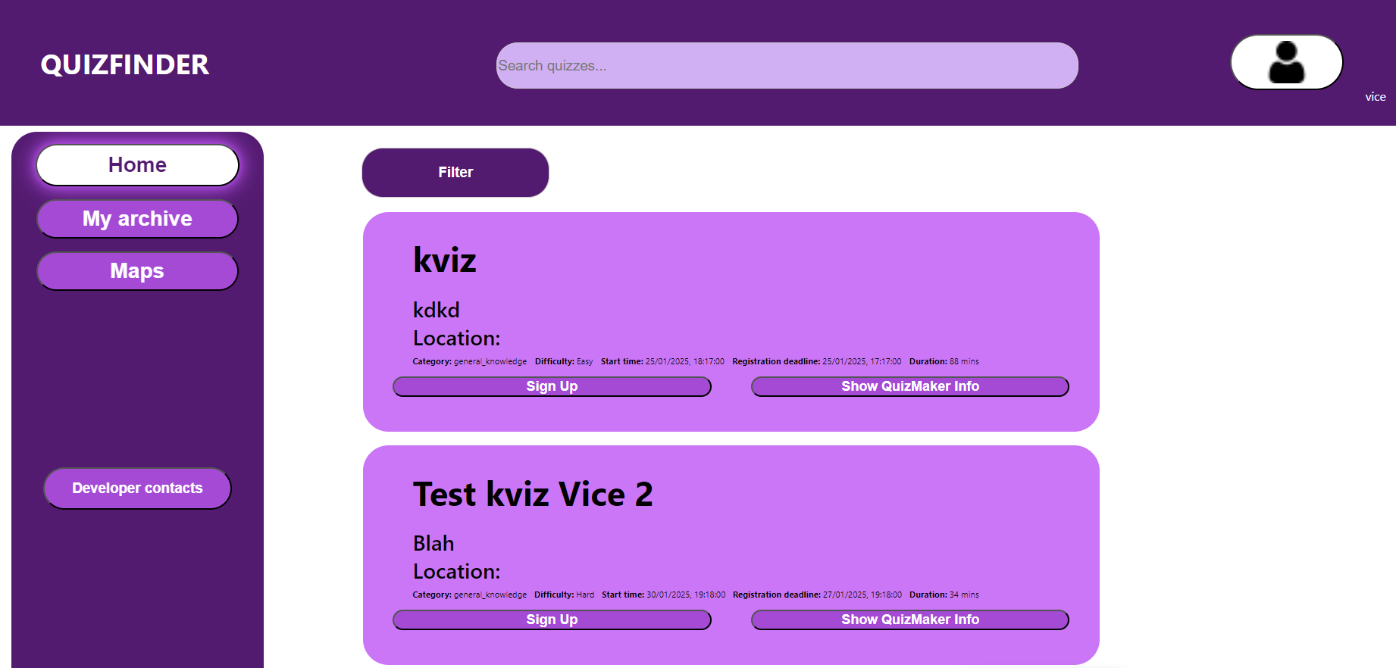
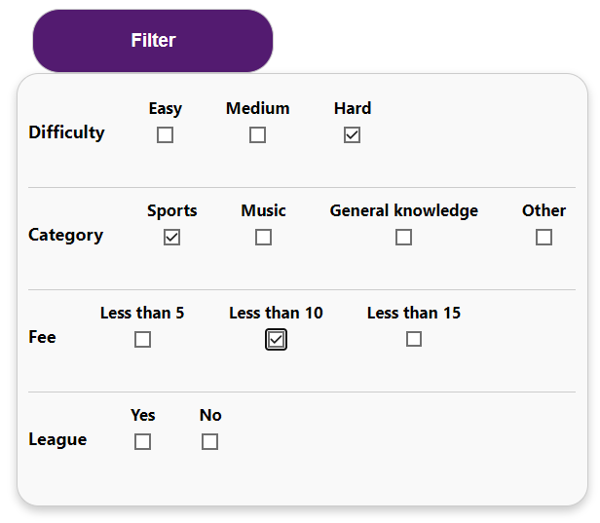
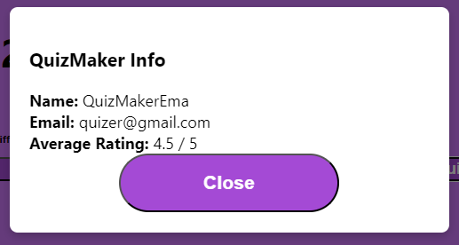
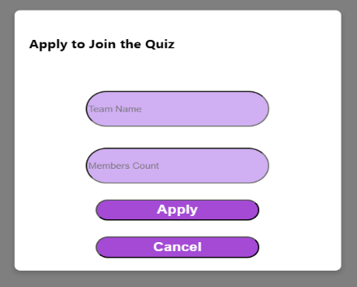
Demonstracija aplikacije
Pretraživanje
Početna stranica usera
Informacije o QuizMakeru
Filter
Izbornik prijave na kviz

Slide 16
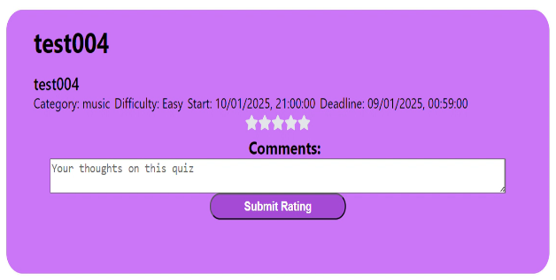
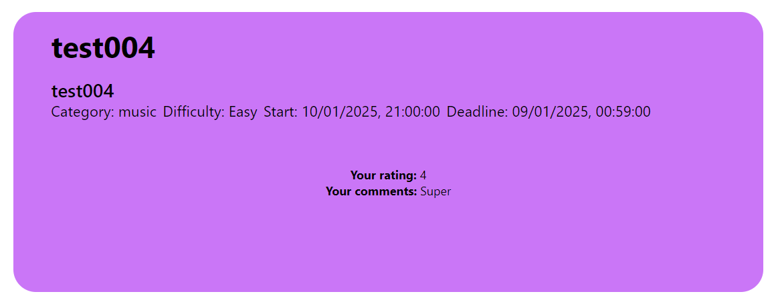
Demonstracija aplikacije
U My Archive su kvizovi dostupni za recenziju te se ovdje nalaze recenzije prošlih kvizova

Slide 17
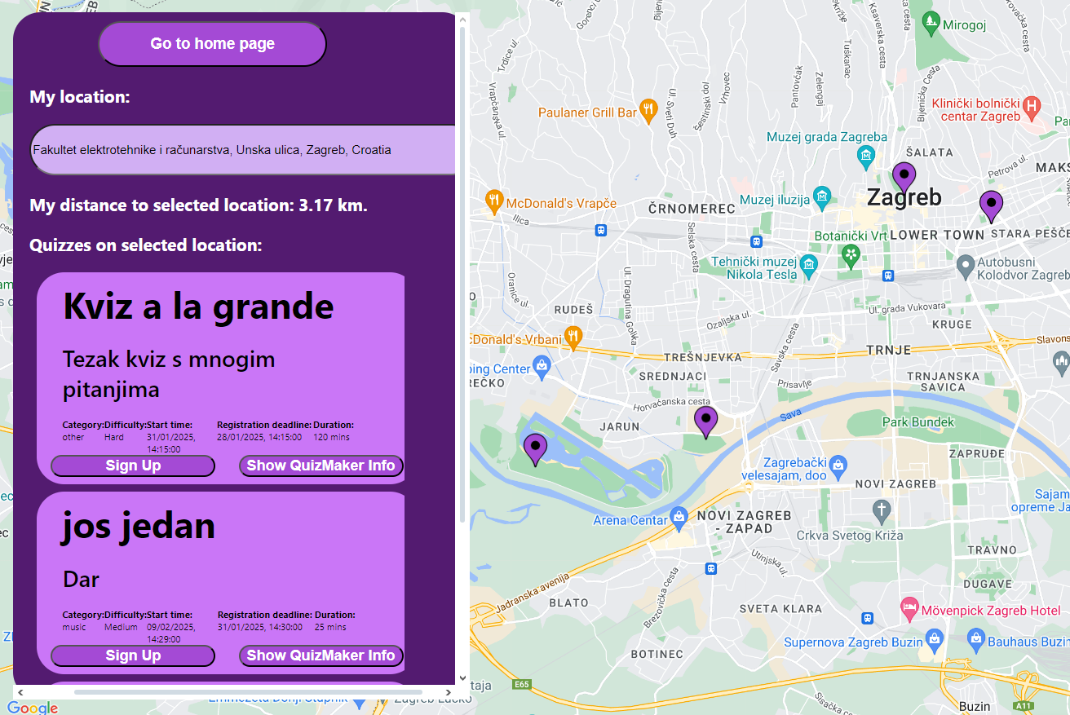
Demonstracija aplikacije
Stranica s integriranim Google Maps API-jem

Slide 18
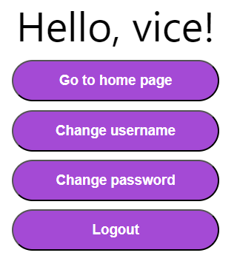
Demonstracija aplikacije
Opcije korisničkog računa i Logout

Slide 19
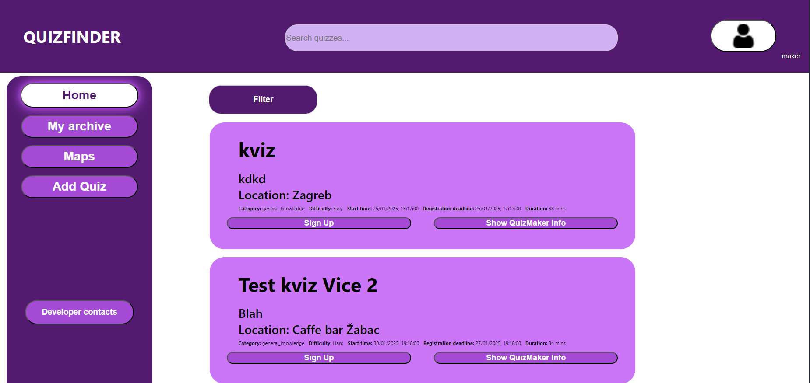
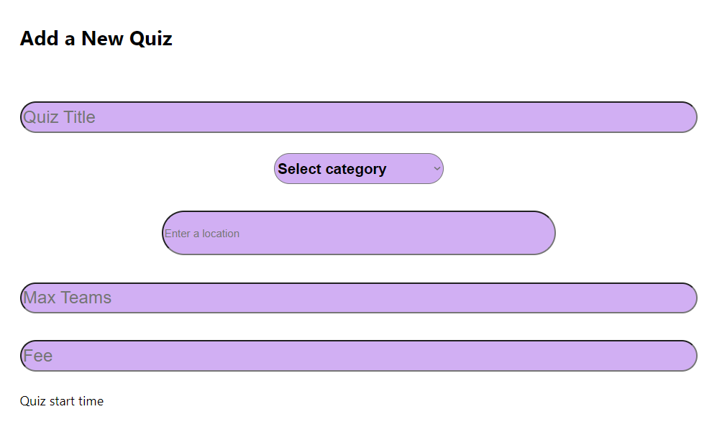

Demonstracija aplikacije
Opcija stvaranja objave o kvizu za QuizMakera

Slide 20
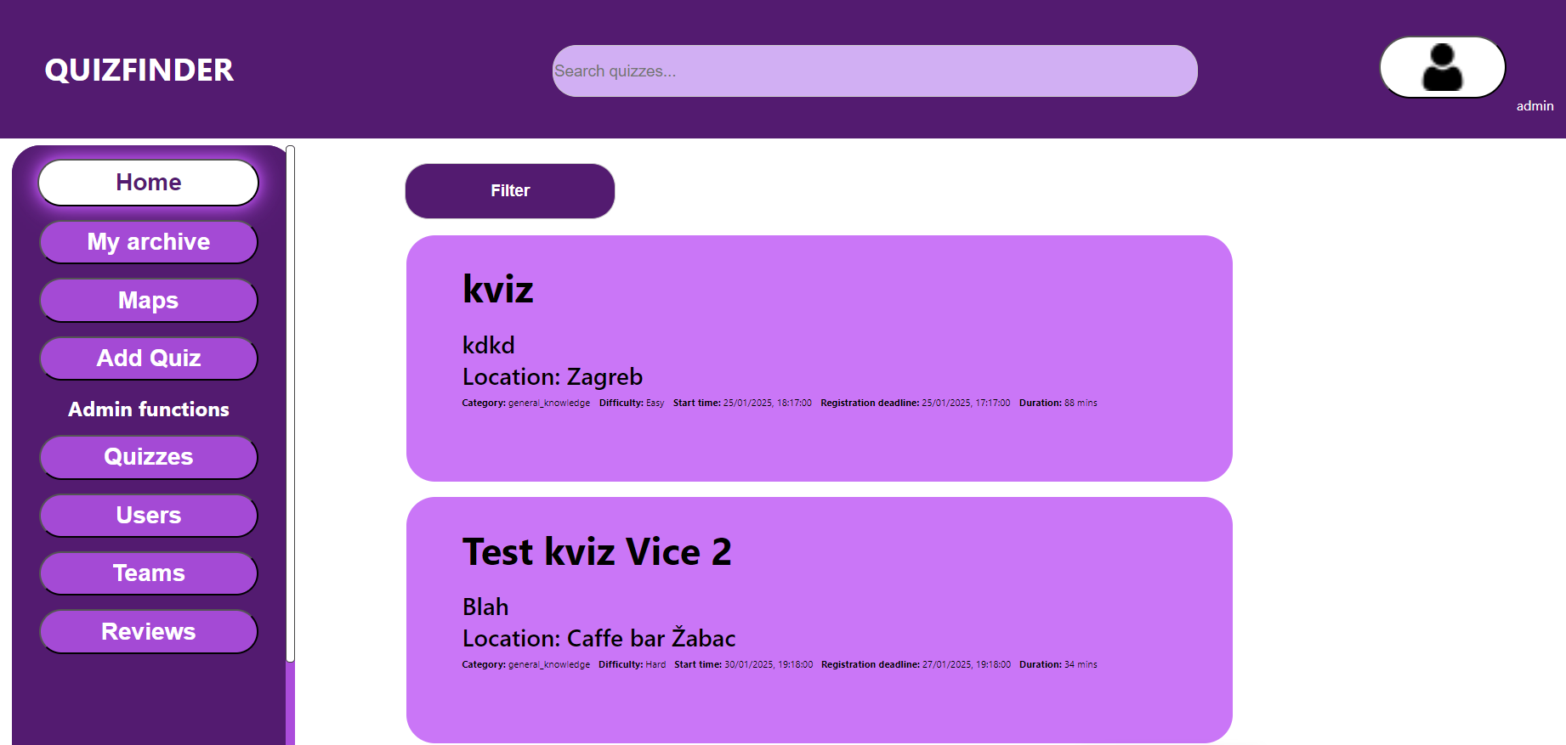
Demonstracija aplikacije
Izgled adminovog sučelja
Adminov panel

Slide 21
Zaključak
Razvoj aplikacije Quiz Finder bilo je iznimno vrijedno iskustvo koje nam je omogućilo stjecanje praktičnih znanja i vještina. Tijekom projekta, savladali smo napredne tehnologije React za frontend, Python Django za backend, te Git za verzioniranje koda.
Osim tehničkih vještina, najviše smo dobili kroz timski rad – naučili smo kako učinkovito surađivati, raspodijeliti zadatke i zajedno rješavati izazove. Ova iskustva ne samo da su obogatila naše profesionalne kompetencije, već su nas pripremila za buduće projekte u industriji softverskog inženjerstva.
Aplikacija Quiz Finder nije samo tehnološki proizvod, već i dokaz našeg truda, kreativnosti i zajedničkog rada.

